Slide 1
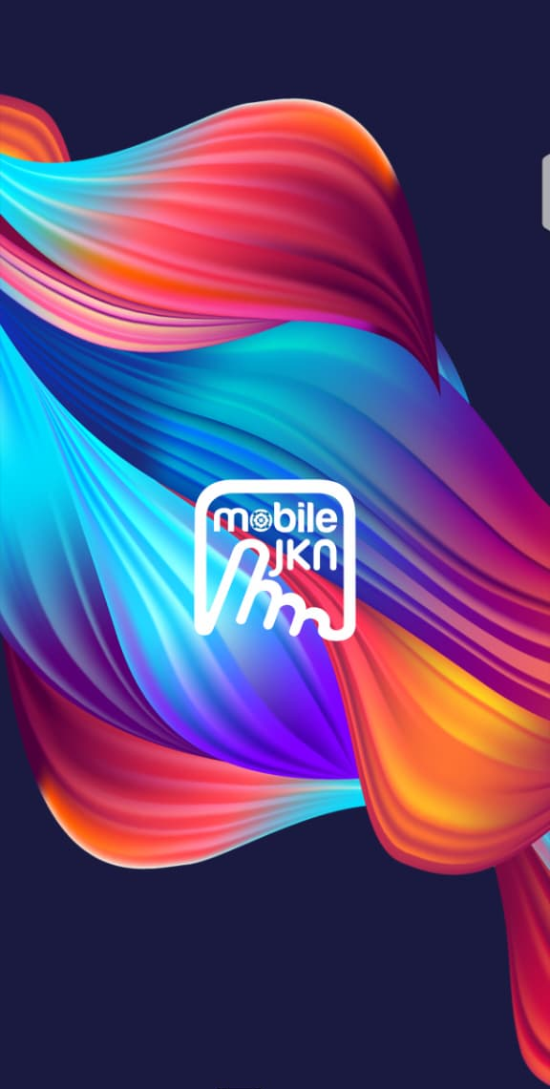

Project Based Learning
Data Analyst
ANALISIS SENTIMEN ULASAN
PENGGUNA APLIKASI
MOBILE JKN
Google Play Store | Juni–Agustus 2026
Solita Claudya Aguilera
Project Akhir Data Analyst
Notes:
[Sources]
- Google Play listing and app visual: https://play.google.com/store/apps/details?hl=id&id=app.bpjs.mobile
- User-provided PPKD Jakarta Selatan design reference.

Slide 2

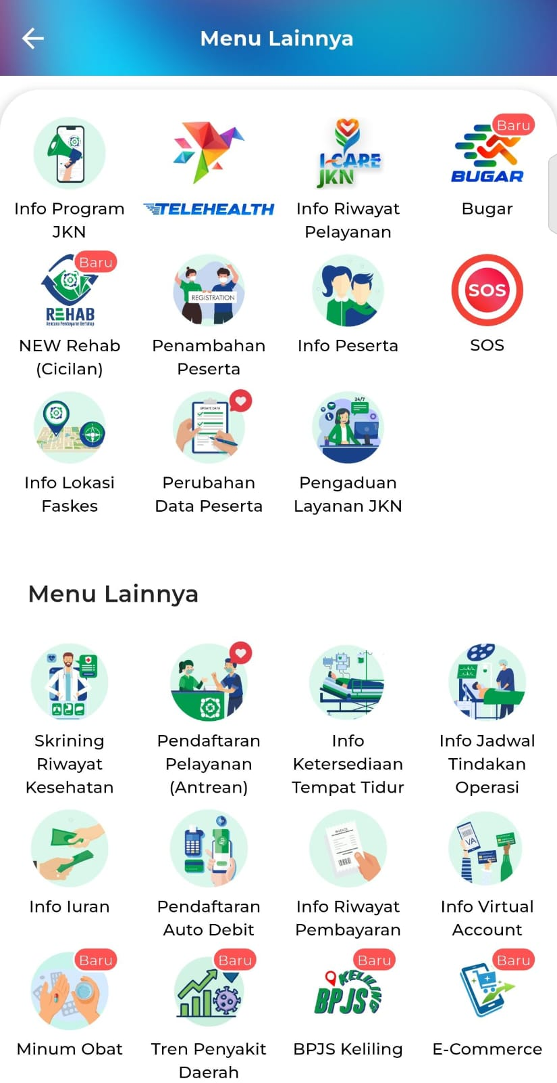
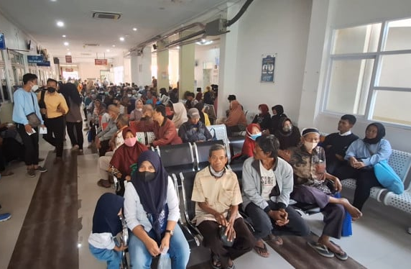
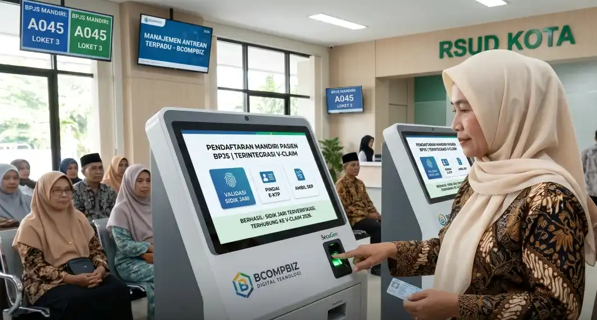

Project Based Learning
Data Analyst
LATAR BELAKANG
Aplikasi resmi BPJS Kesehatan yang membantu peserta mengelola kepesertaan, memperoleh informasi fasilitas kesehatan, dan mengakses layanan seperti pendaftaran serta antrean pelayanan.
Notes:
[Sources]
- Official Mobile JKN description and features: https://play.google.com/store/apps/details?hl=id&id=app.bpjs.mobile
- Official Mobile JKN user guide: https://bpjs-kesehatan.go.id/user-manual-mobile-jkn/
- App icon and screenshots from the Google Play listing.

Slide 3
Project Based Learning
Data Analyst
TUJUAN ANALISIS
01
02
03
Bagaimana sentimen
pengguna?
Kapan ulasan paling
banyak masuk?
Apa tema utama
dalam ulasan?
Mengidentifikasi kecenderungan sentimen negatif, netral, dan positif pada ulasan pengguna.
Mengetahui pola waktu ulasan berdasarkan bulan dan jam pengiriman.
Mengidentifikasi topik keluhan dan pujian yang paling sering dibahas pengguna.
Notes:
[Sources]
- Analysis scope and sample plan based on the user-provided project workflow.
- Dataset: mobile_jkn_juni_agustus_2026.csv (user-provided).

Slide 4
Project Based Learning
Data Analyst
ALGORITMA YANG DIGUNAKAN
01
→
02
03
VS
Model 1
MODEL 02
MODEL 03
Naive Bayes
Logistic Regression
Linear SVM
Model probabilistik yang menjadi baseline cepat untuk klasifikasi teks.
Model linear yang memprediksi probabilitas kelas sentimen berdasarkan bobot fitur teks.
Model linear yang kuat untuk klasifikasi teks setelah diubah menjadi fitur TF-IDF.
Evaluasi: accuracy • precision • recall • F1-macro
Notes:
[Sources]
- TF-IDF: https://scikit-learn.org/stable/modules/generated/sklearn.feature_extraction.text.TfidfVectorizer.html
- MultinomialNB: https://scikit-learn.org/stable/modules/generated/sklearn.naive_bayes.MultinomialNB.html
- LinearSVC: https://scikit-learn.org/stable/modules/generated/sklearn.svm.LinearSVC.html

Slide 5
Project Based Learning
Data Analyst
ALUR PENELITIAN
01
02
03
04
Pengumpulan Data
Pemahaman Data
Persiapan & Labeling
Preprocessing Teks
Scraping 12.105 ulasan
Google Play Store
Juni–Agustus 2026
Struktur data, missing value, duplikat, dan EDA
Pelabelan manual sentimen
Negatif, netral, dan positif
Cleaning, normalisasi, tokenisasi, stopword removal, penanganan negasi, dan stemming
08
07
06
05
Deployment
Evaluasi & Insight
Final Model
Fitur & Benchmark Model
Gradio
Distribusi sentimen, wordcloud,
jam puncak, dan rating
classification report,
confusion matrix, dan prediksi
seluruh ulasan
Split data dan TF-IDF
Benchmark 3 model pada data train
Notes:
[Sources]
- Research flow based on the agreed three-notebook project structure and user-provided dataset.
- The output labels describe planned analysis; no model results are claimed yet.

Slide 6
Project Based Learning
Data Analyst
META DATASET
12.105
5
0
0
baris data
kolom
missing value
ID duplikat
Kolom | Tipe awal | Non-null | Keterangan
id | object | 12.105 | Identitas unik ulasan
teks | object | 12.105 | Isi ulasan pengguna
rating | int64 | 12.105 | Rating 1–5 bintang
tanggal | object | 12.105 | Tanggal ulasan; dikonversi ke datetime
jam | int64 | 12.105 | Jam ulasan dalam format 00–23
JUMLAH ULASAN PER BULAN
Juni
3.958
Juli
4.072
Agustus
4.075
Periode: 1 Juni–31 Agustus 2026
Sumber: Google Play Store | app.bpjs.mobile
Notes:
[Sources]
- Dataset metadata calculated from mobile_jkn_juni_agustus_2026.csv (user-provided).
- Monthly counts: June 3,958; July 4,072; August 4,075.
- Google Play app listing: https://play.google.com/store/apps/details?hl=id&id=app.bpjs.mobile

Slide 7
Project Based Learning
Data Analyst
PEMBAHASAN GOOGLE COLAB
Proses pengolahan data, pemodelan, evaluasi, dan output analisis ditampilkan melalui Google Colab.
BUKA GOOGLE COLAB
Notes:
Sampel awal berjumlah 1.200. Dataset berlabel final di notebook berjumlah 1.471: negatif 605, netral 299, positif 567. Cleaning, normalisasi, tokenisasi, stopword removal dengan kata negasi dipertahankan, lalu stemming. Empat teks kosong dan 232 duplikat setelah preprocessing dikeluarkan sebelum split. Jumlah teks unik 1.235. Split stratified 80:20 menghasilkan 988 train dan 247 test. TF-IDF unigram-bigram berada dalam pipeline saat cross-validation.
[Sources]
Notebook 03_Analisis_Sentimen_Mobile_JKN_(2)_(1)(1).ipynb, sel 11, 16–29, 31.
[/Sources]

Slide 8
Project Based Learning
Data Analyst
REKOMENDASI
01
02
03
PRIORITAS 01
PRIORITAS 02
PRIORITAS 03
Stabilitas Akses
Informasi Kendala
Kemudahan Layanan
Prioritaskan perbaikan pada proses pendaftaran, login, verifikasi, dan OTP agar akses layanan lebih stabil dan mudah digunakan.
Tampilkan pesan kesalahan dan petunjuk yang jelas agar pengguna mengetahui langkah yang perlu dilakukan ketika terjadi kendala.
Pertahankan fitur yang memudahkan peserta memperoleh informasi dan mengakses layanan kesehatan melalui aplikasi.
Notes:
Pemilihan model hanya menggunakan train. F1 Macro benchmark: Logistic Regression 0.8577, Linear SVM 0.8492, Naive Bayes 0.7716. Accuracy benchmark berturut-turut 0.8735, 0.8654, 0.8148. Logistic Regression dipilih sebelum evaluasi pada test. Angka dalam lingkaran menunjukkan peringkat F1 Macro.
[Sources]
Notebook final, sel 32–35.
[/Sources]

Slide 9
Project Based Learning
Data Analyst
SARAN PENELITIAN SELANJUTNYA
01
02
03
Perluasan & Kualitas Data
Penyeimbangan Label Netral
Pengembangan Tahap Preprocessing
Menambah data dari periode yang lebih panjang dan memastikan data berlabel lebih bervariasi agar model belajar dari pola ulasan yang lebih luas.
Menambah contoh ulasan netral, terutama pertanyaan dan informasi umum, agar model tidak terlalu condong ke kelas negatif atau positif.
Memperluas kamus normalisasi kata tidak baku, singkatan, dan bahasa gaul, serta membandingkan stemming dengan lemmatization.
Notes:
Model final adalah Logistic Regression, dilatih pada seluruh train dan dievaluasi satu kali pada 247 test. Confusion Matrix (baris aktual, kolom prediksi; urutan negatif/netral/positif): [[109,6,5],[8,41,9],[2,0,67]]. Diagonal adalah prediksi yang benar. Recall netral 0.7069, sehingga kelas netral masih lebih sulit dikenali dibanding kelas lainnya.
[Sources]
Notebook final, sel 37–39. Semua angka Confusion Matrix disalin dari gambar output sel 38.
[/Sources]

Slide 10
Project Based Learning
Data Analyst
QNA SESSION
Notes:
Label manual dipertahankan berdasarkan ID; model hanya memprediksi 10.634 ulasan yang belum dilabel manual. Total final 12.105: negatif 5.563 (45.96%), netral 685 (5.66%), positif 5.857 (48.38%). Positif adalah kategori terbesar, tetapi tidak melebihi 50%. Jangan menyebutnya mayoritas mutlak.
[Sources]
Notebook final, sel 42–45.
[/Sources]

Slide 11
Project Based Learning
Data Analyst
Analisis Sentimen Ulasan Pengguna Aplikasi Mobile JKN
TERIMA KASIH
Notes:
Dua WordCloud adalah output asli notebook pada teks normalisasi sebelum stemming. Kata domain yang terlalu umum diabaikan. Negatif: tidak 4477, mau 1698, daftar 1249, terus 1102, susah 1063, sangat 1007, login 993, otp 920, masuk 904, kode 872. Positif: sangat 2022, membantu 1336, bagus 1145, mudah 720, mantap 588, oke 538, cepat 343, baik 326, pelayanan 289, kasih 269. Frekuensi adalah kemunculan kata, bukan jumlah kasus.
[Sources]
Notebook final, output WordCloud sel 49 dan 50. Logo dan screenshot Mobile JKN diwarisi dari PPT pengguna.
[/Sources]

